Slide 1
Guava介绍

Slide 2
概述
Guava 是一个 Google 的基于java1.6的类库集合的扩展项目，包括 collections, caching, primitives support, concurrency libraries, common annotations, string processing, I/O, 等等. 这些高质量的 API 可以使你的JAVA代码更加优雅，更加简洁，让你工作更加轻松愉悦。下面我们就开启优雅Java编程学习之旅！

Slide 3
概述——源码包的简单说明
com.google.common.annotations：普通注解类型。 com.google.common.base：基本工具类库和接口。 com.google.common.cache：缓存工具包，非常简单易用且功能强大的JVM内缓存。 com.google.common.collect：带泛型的集合接口扩展和实现，以及工具类，这里你会发现很多好玩的集合。 com.google.common.eventbus：发布订阅风格的事件总线。 com.google.common.hash： 哈希工具包。 com.google.common.io：I/O工具包。 com.google.common.math：原始算术类型和超大数的运算工具包。 com.google.common.net：网络工具包。 com.google.common.primitives：八种原始类型和无符号类型的静态工具包。 com.google.common.reflect：反射工具包。 com.google.common.util.concurrent：多线程工具包。

Slide 4
1. 基本工具 [Basic utilities]
让使用Java语言变得更舒适
1.1 使用和避免null：null是模棱两可的，会引起令人困惑的错误，有些时候它让人很不舒服。很多Guava工具类用快速失败拒绝null值，而不是盲目地接受
1.2 前置条件: 让方法中的条件检查更简单
1.3 常见Object方法: 简化Object方法实现，如hashCode()和toString()
1.4 排序: Guava强大的”流畅风格比较器”
1.5 Throwables：简化了异常和错误的传播与检查

Slide 5
2. 集合[Collections]
Guava对JDK集合的扩展，这是Guava最成熟和为人所知的部分
2.1 不可变集合: 用不变的集合进行防御性编程和性能提升。
2.2 新集合类型: multisets, multimaps, tables, bidirectional maps等
2.3 强大的集合工具类: 提供java.util.Collections中没有的集合工具
2.4 扩展工具类：让实现和扩展集合类变得更容易，比如创建Collection的装饰器，或实现迭代器

Slide 6
3. 缓存[Caches]
Guava Cache：本地缓存实现，支持多种缓存过期策略
4. 函数式风格[Functional idioms]
Guava的函数式支持可以显著简化代码，但请谨慎使用它
5. 并发[Concurrency]
强大而简单的抽象，让编写正确的并发代码更简单
5.1 ListenableFuture：完成后触发回调的Future
5.2 Service框架：抽象可开启和关闭的服务，帮助你维护服务的状态逻辑

Slide 7
6. 字符串处理[Strings]
非常有用的字符串工具，包括分割、连接、填充等操作
7. 原生类型[Primitives]
扩展 JDK 未提供的原生类型（如int、char）操作， 包括某些类型的无符号形式
8. 区间[Ranges]
可比较类型的区间API，包括连续和离散类型
9. I/O
简化I/O尤其是I/O流和文件的操作，针对Java5和6版本
10. 散列[Hash]
提供比Object.hashCode()更复杂的散列实现，并提供布鲁姆过滤器的实现

Slide 8
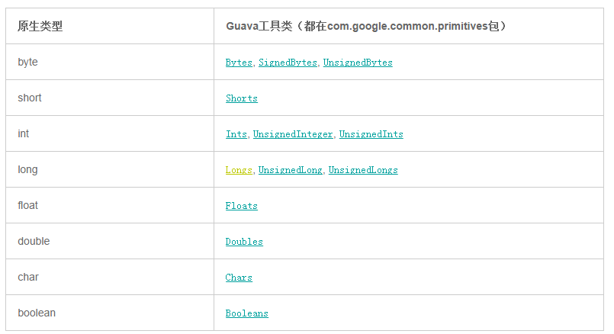
原始类型

Slide 9
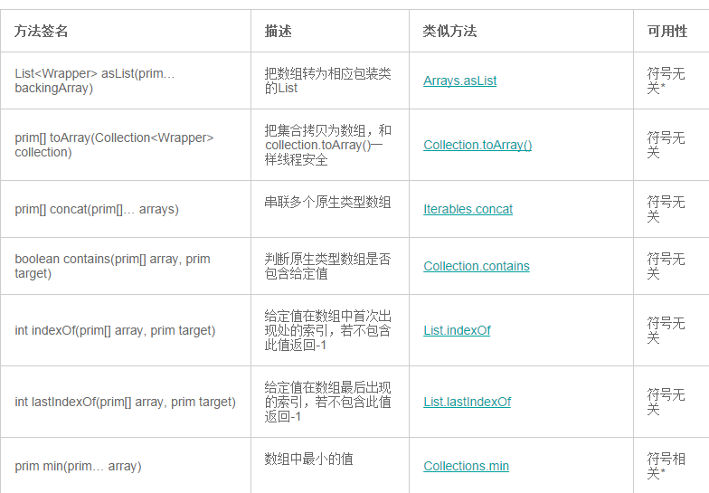
原生类型

Slide 10
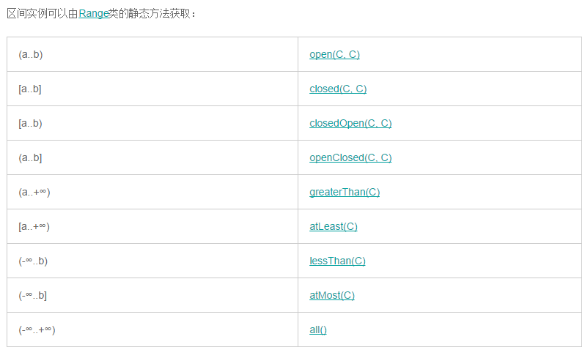
区间

Slide 11
11. 事件总线[EventBus]
发布-订阅模式的组件通信，但组件不需要显式地注册到其他组件中
12. 数学运算[Math]
优化的、充分测试的数学工具类
13. 反射[Reflection]
Guava 的 Java 反射机制工具类

